Slide 1
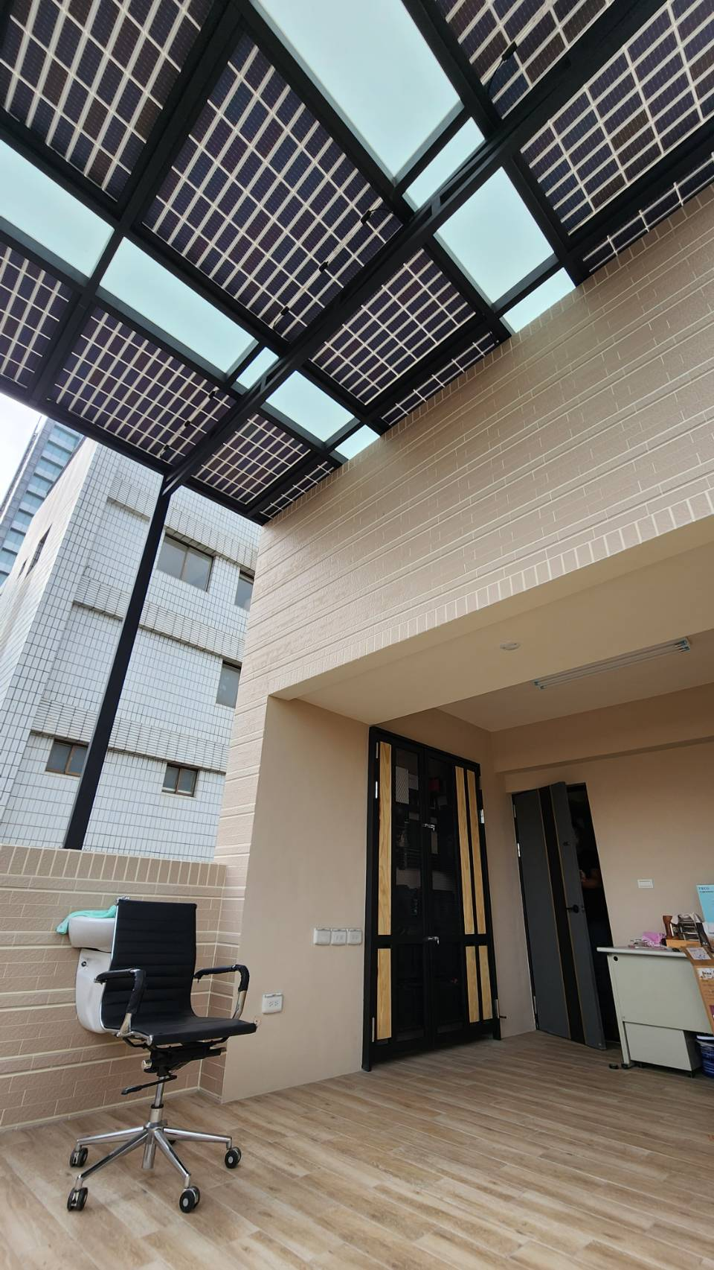
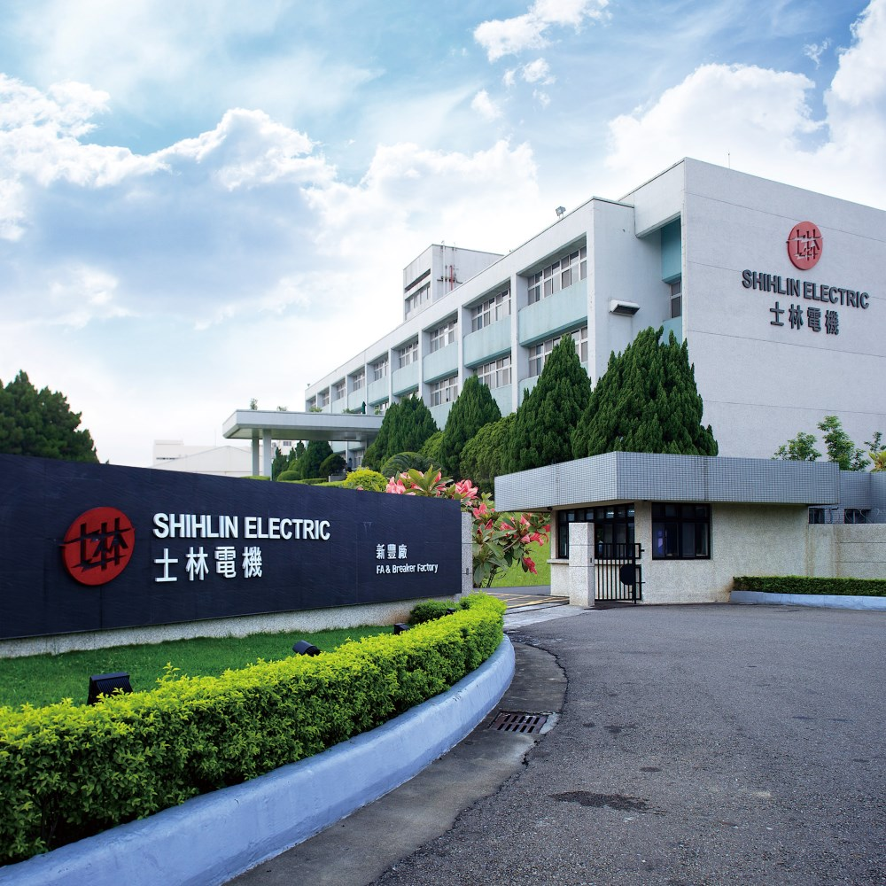
客製化光儲合一案例分享
士林電機廠股份有限公司 黃卓群
Date： 2023 / 10 / 4

Slide 2
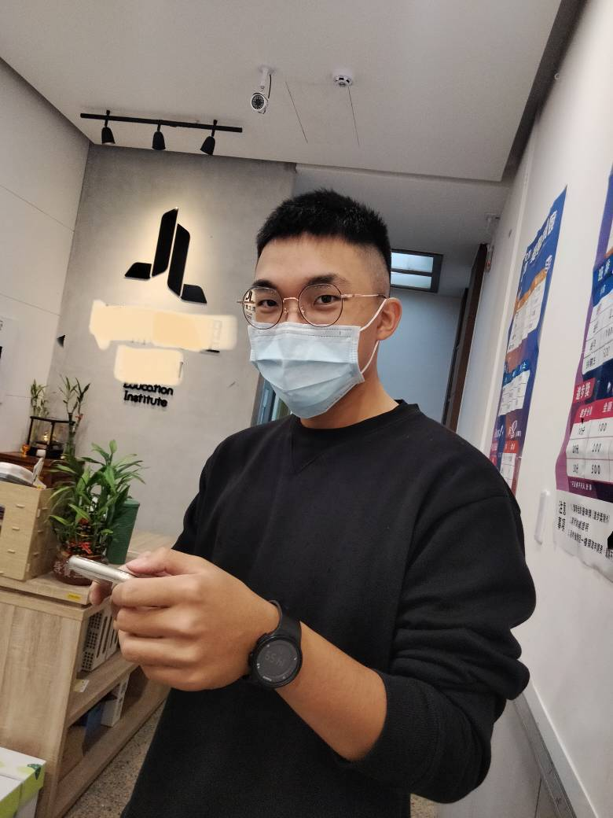
# 高工電機科
# 大學不分系
# 光電研究所落榜
# 偏鄉教育
# 補教老師

Slide 3
# 高工電機科
# 大學不分系
# 光電研究所落榜
# 偏鄉教育
# 補教老師
# 士林電機營業人員
# 綠能專案負責人

Slide 4
莫拉克風災後遷村重生的山林國小

Slide 5
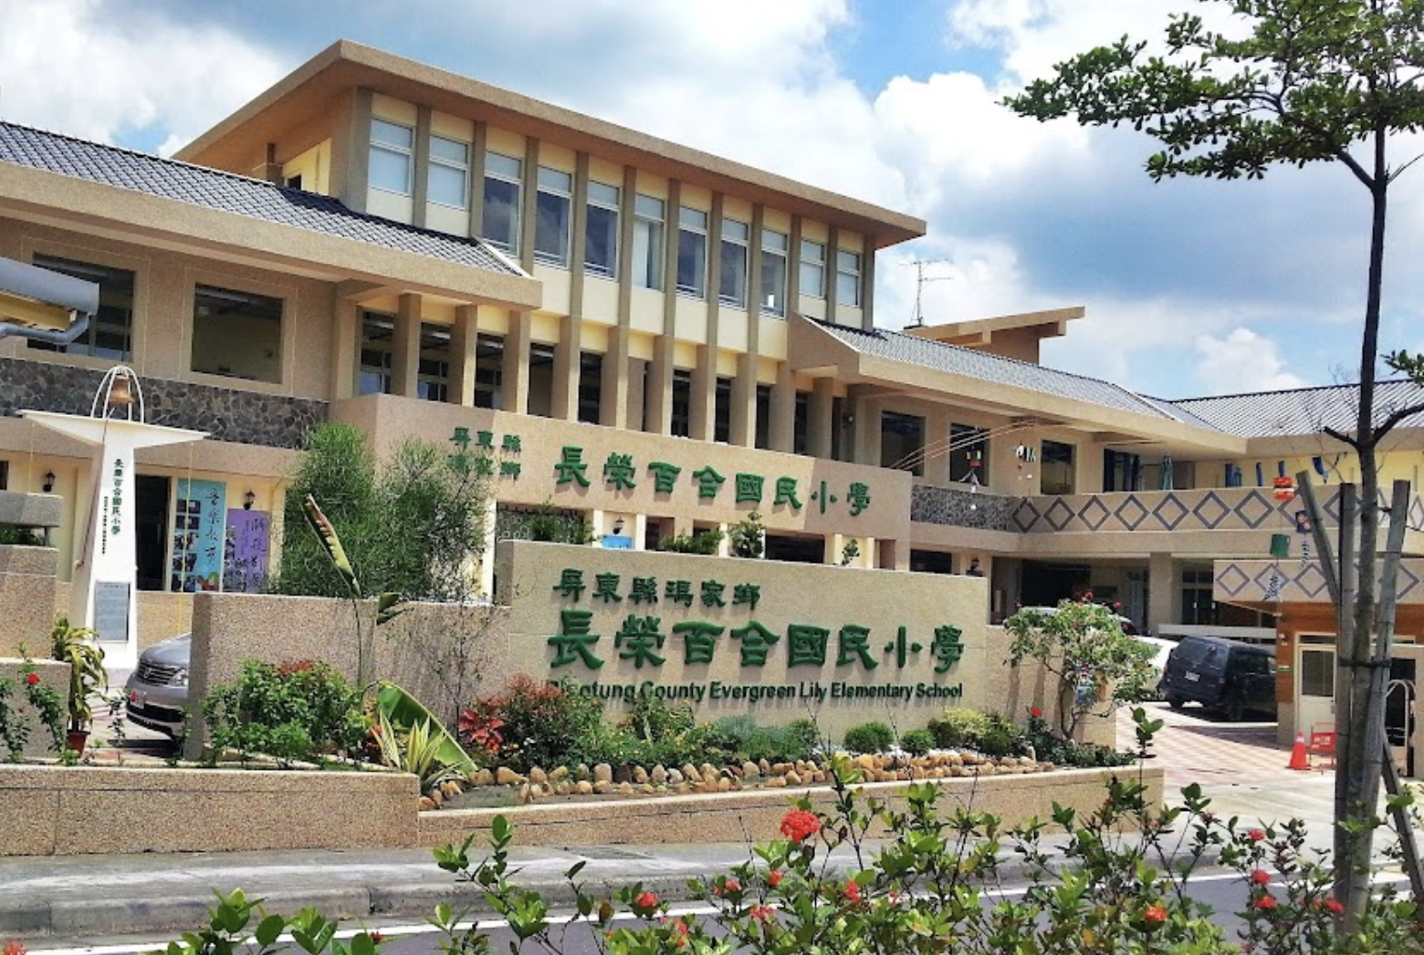
長榮百合國小是瑪家鄉的部落學校，每年賣電獲利47萬餘元。校長陳世聰表示，該校太陽能板是56.8瓩，每度電以7.9元價格賣給台電，所得全數給學校，「對我們這樣缺人又缺錢的小校幫助非常大。」 2009年莫拉克颱風重創瑪家鄉瑪家村、三地門鄉大社村、霧台鄉好茶村，張榮發基金會認養新建學校，數百萬光電建置資金全由風災捐助款挹注，因此售電收入全回饋學校。 長榮百合將賣電收益用在中巴、小巴及三座電梯。

Slide 6
$550,000
$470,000
(2011)
(2016)
$100,000
(2022)

Slide 7
標案名稱
屏東縣瑪家鄉長榮百合國民小學併聯型太陽光發電系統暨緊急備用電源設置
增設新場域之太陽光發電系統。
檢視與評估舊太陽光發電系統之現況，使新舊系統達成最佳經濟綜效。
緊急備用電源建置，以市電併接儲能電池進行充/儲電。

Slide 8
增設 + 整修 ＋ 儲能

Slide 9
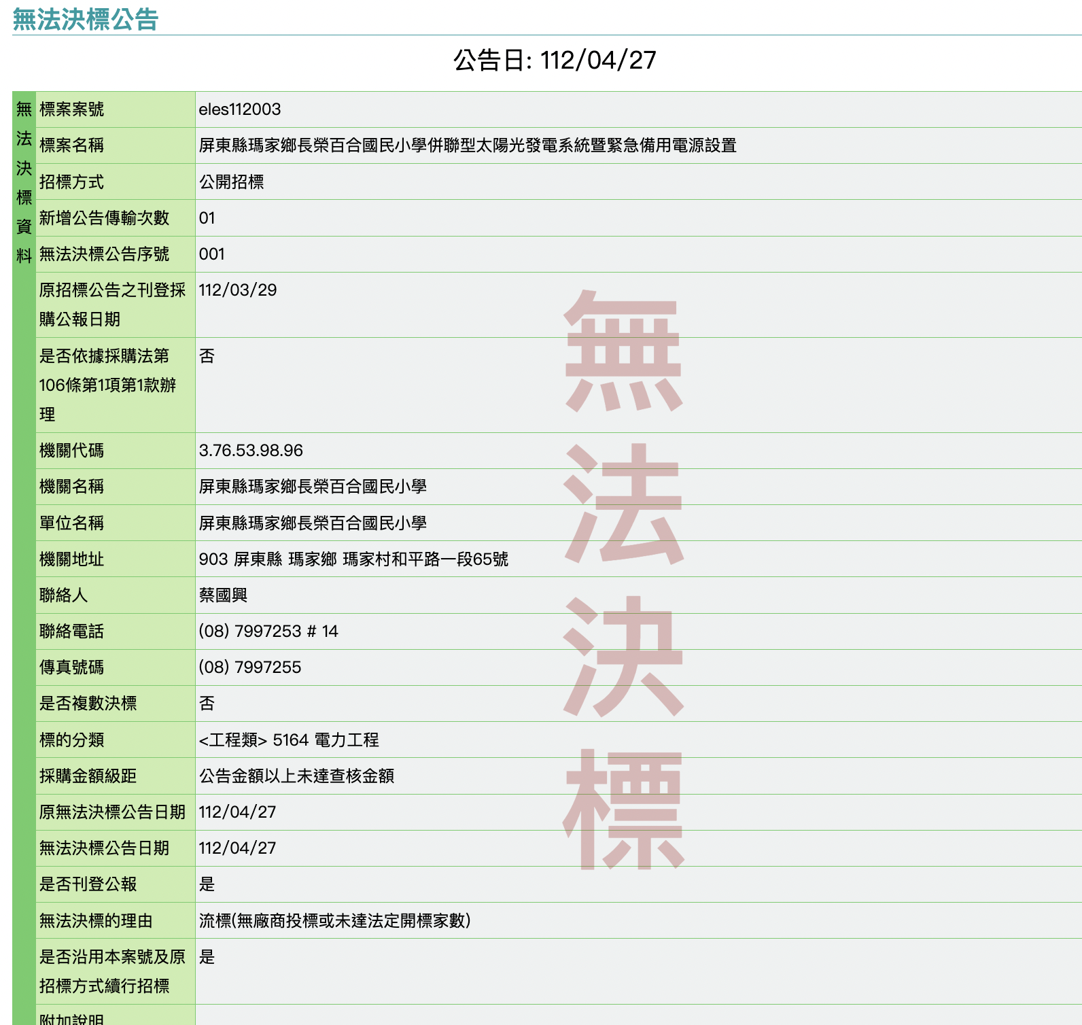
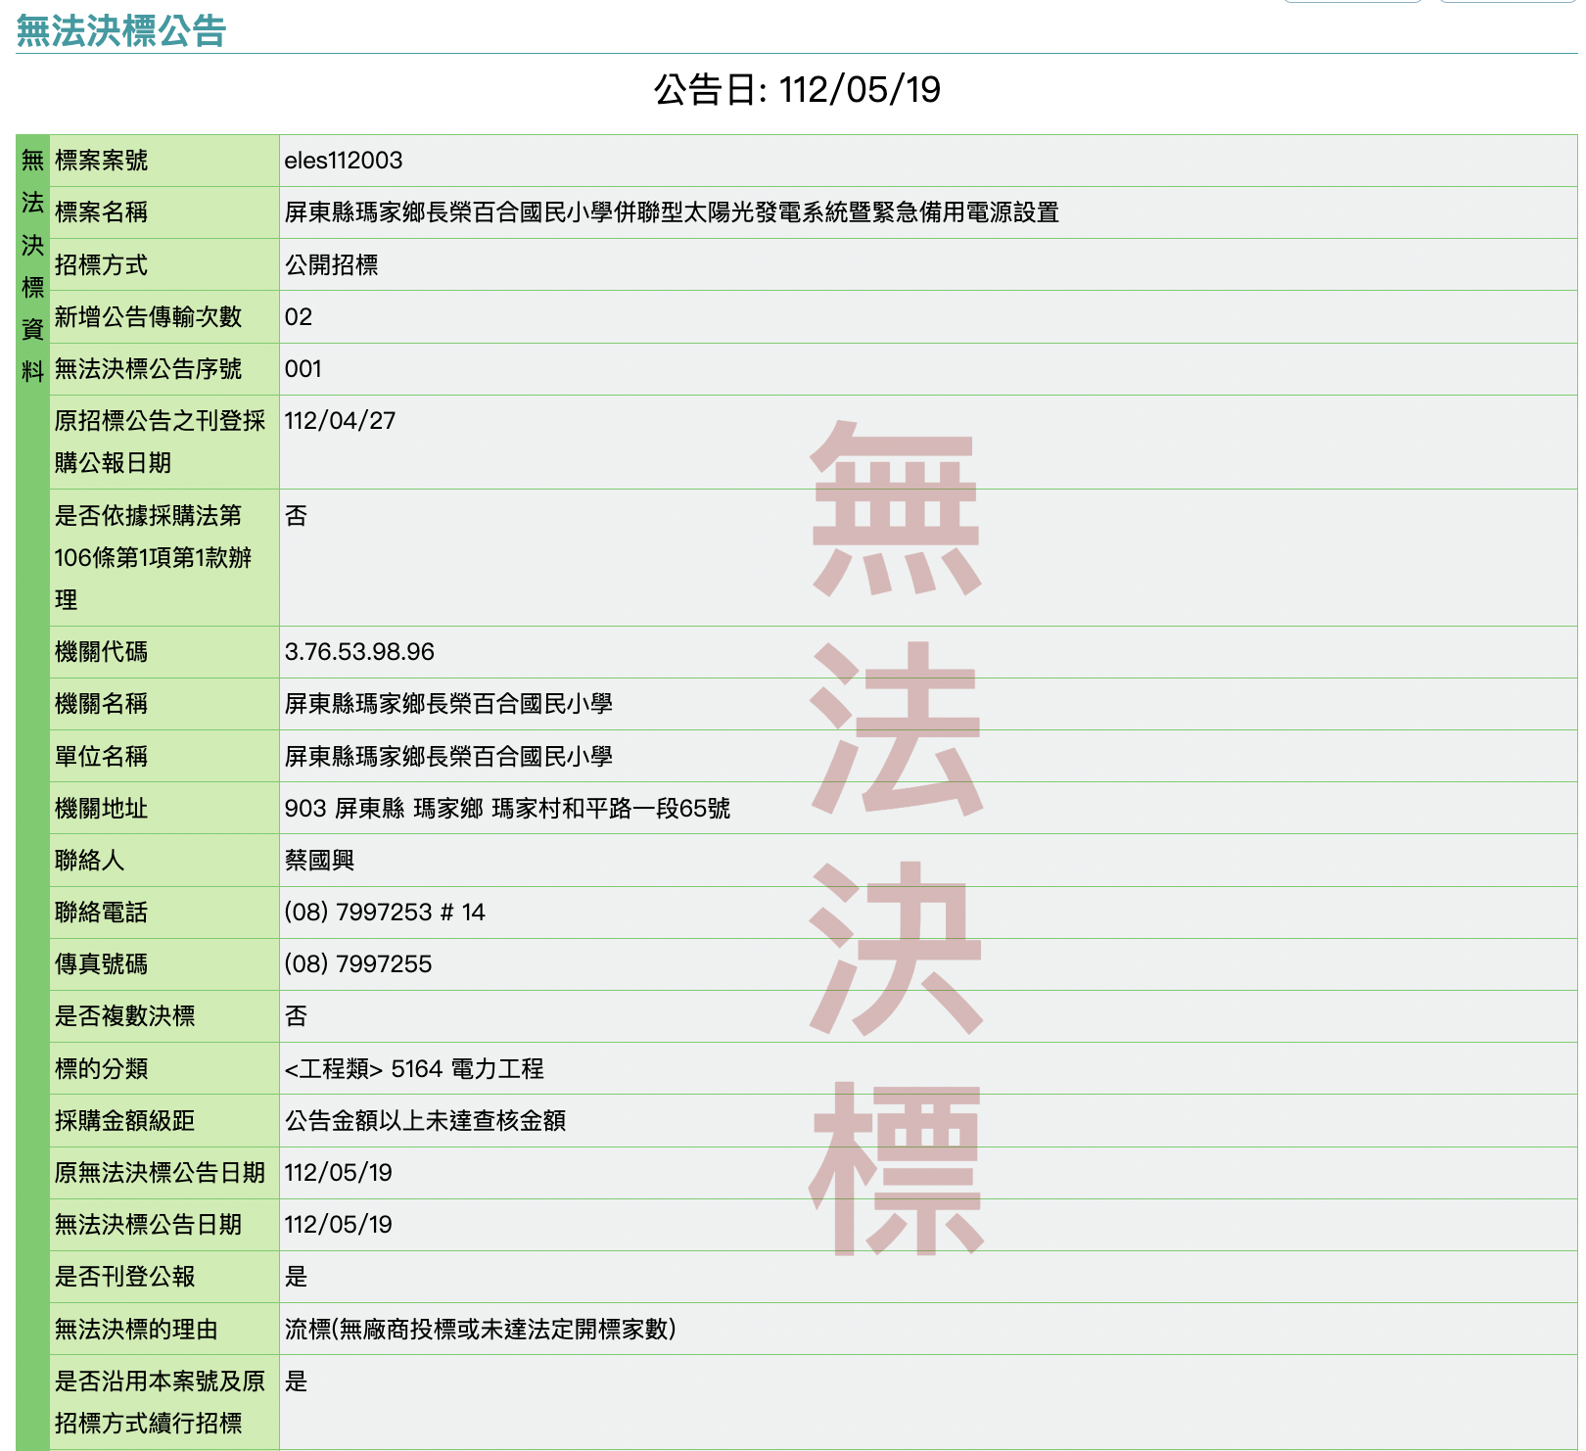

Slide 10
2023.05.29 立法院院會三讀修正《再生能源發展條例》部分條文。

Slide 11
2023.06.05 正式成立屋頂型太陽能工程專案

Slide 12
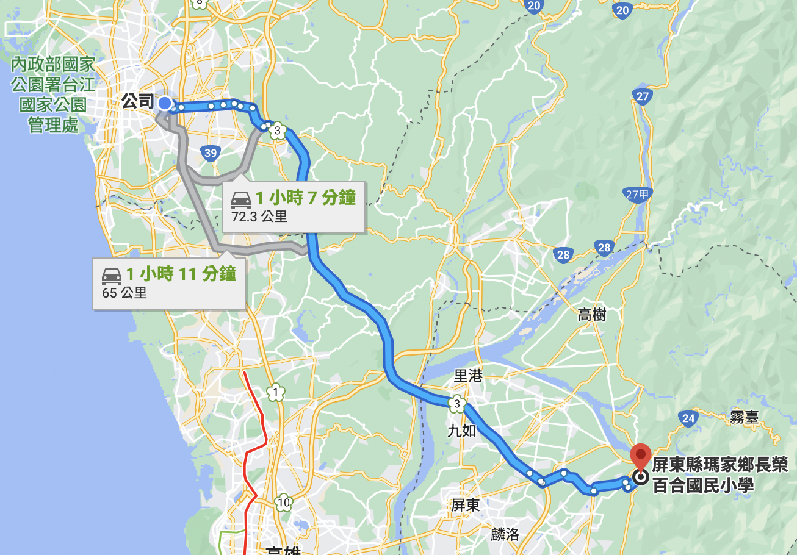
2023.06.06
前往長榮百合國小進行場勘

Slide 13
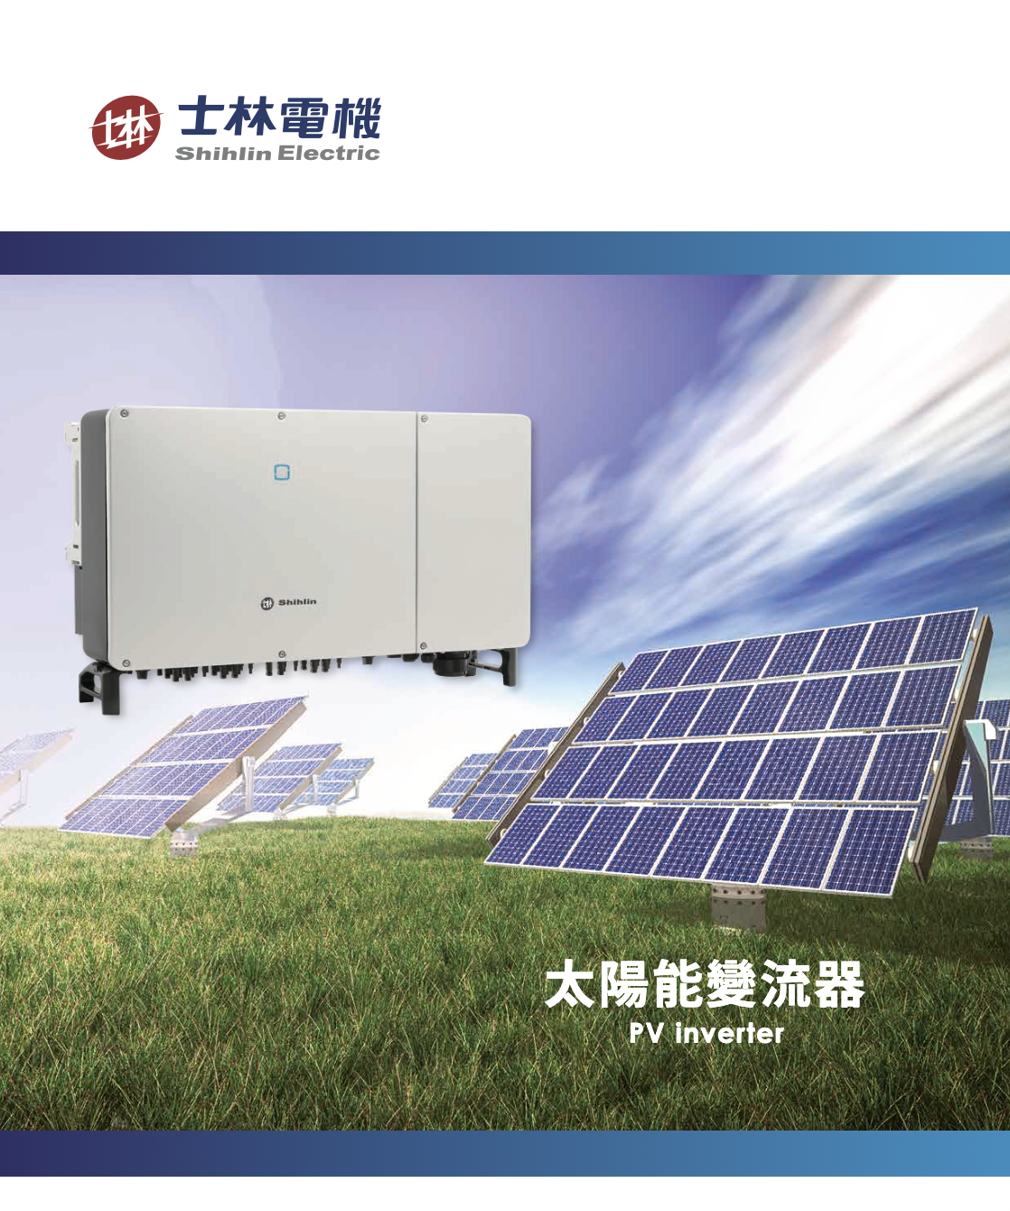
現場12台變流器
僅3台功能正常
導致校方損失近200萬收益

Slide 14
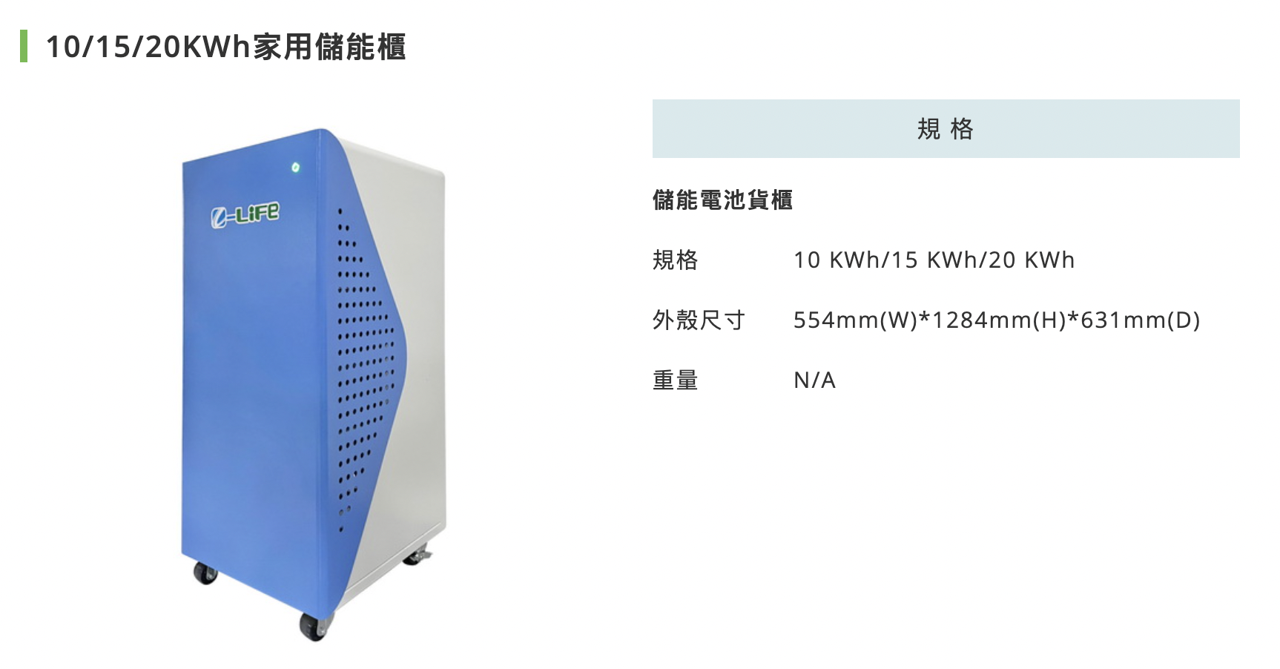

Slide 15
增設 + 整修 ＋ 儲能 ＋ 教育

Slide 16
立法院院會5月29日三讀修正《再生能源發展條例》部分條文，增訂建築物之新建、增建或改建達一定規模者，除有受光條件不足或其他可免除情形外，起造人應設置一定裝置容量以上的太陽光電發電設備。

Slide 17
德國「柏林太陽能法」
使用面積逾五十平方公尺的新建物，或既有建築物翻修改建，2023年起應設置覆蓋屋頂總面積，以及屋頂淨面積百分之三十以上的太陽光電發電設備

Slide 18
臺南市低碳城市自治條例
第二十一條提及『設置太陽能熱水設備、再生能源發電系統或屋頂綠化設施之設備、系統及設施，其設置面積合計應達新建建築面積二分之一以上。但屋頂不可設置區域得扣除之。』

Slide 19
優點一、創造穩定被動收入
優點二、加強屋頂隔熱、降溫
優點三、增加頂樓遮蔽面積
優點四、預防防水層的老化
優點五、延長房屋壽命
優點六、為地球環保作出貢獻

Slide 20
士電-優點一、客製化系統設計，兼具美觀與功能性
士電-優點二、與水電業者搭配，避免二次施工
士電-優點三、與機電顧問公司搭配，進行電氣安全點檢

Slide 22
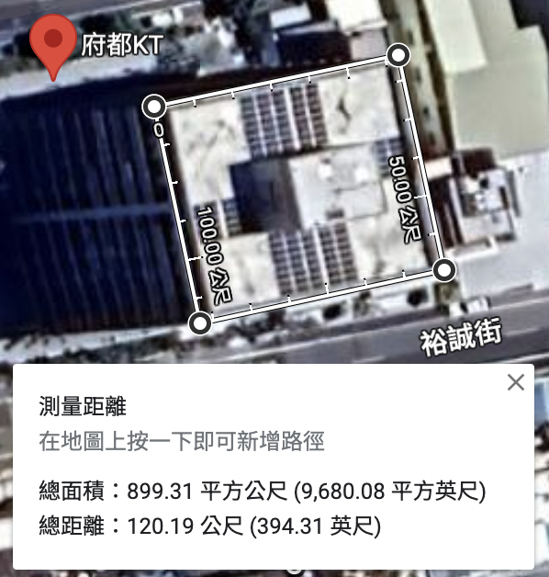
屋頂面積約 900 平方公尺
扣除屋突剩下約 800 平方公尺
建置 400 平方公尺太陽能設備

Slide 23
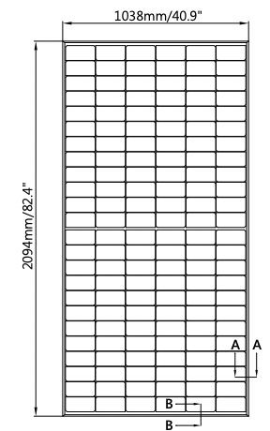
一塊450W的模組面積約 2.2 平方公尺
屋頂將建置 182 片模組
預計太陽能建置容量為 81.9 kWp

Slide 24
81.9 kWp （府都KT示範案例建置容量）
X
4.65 元 （躉售費率，含高效率模組加成）
X
1,234 度 （111年台南市平均年發電量）
469,950元 / 年
成本 400 ~ 500萬

Slide 25
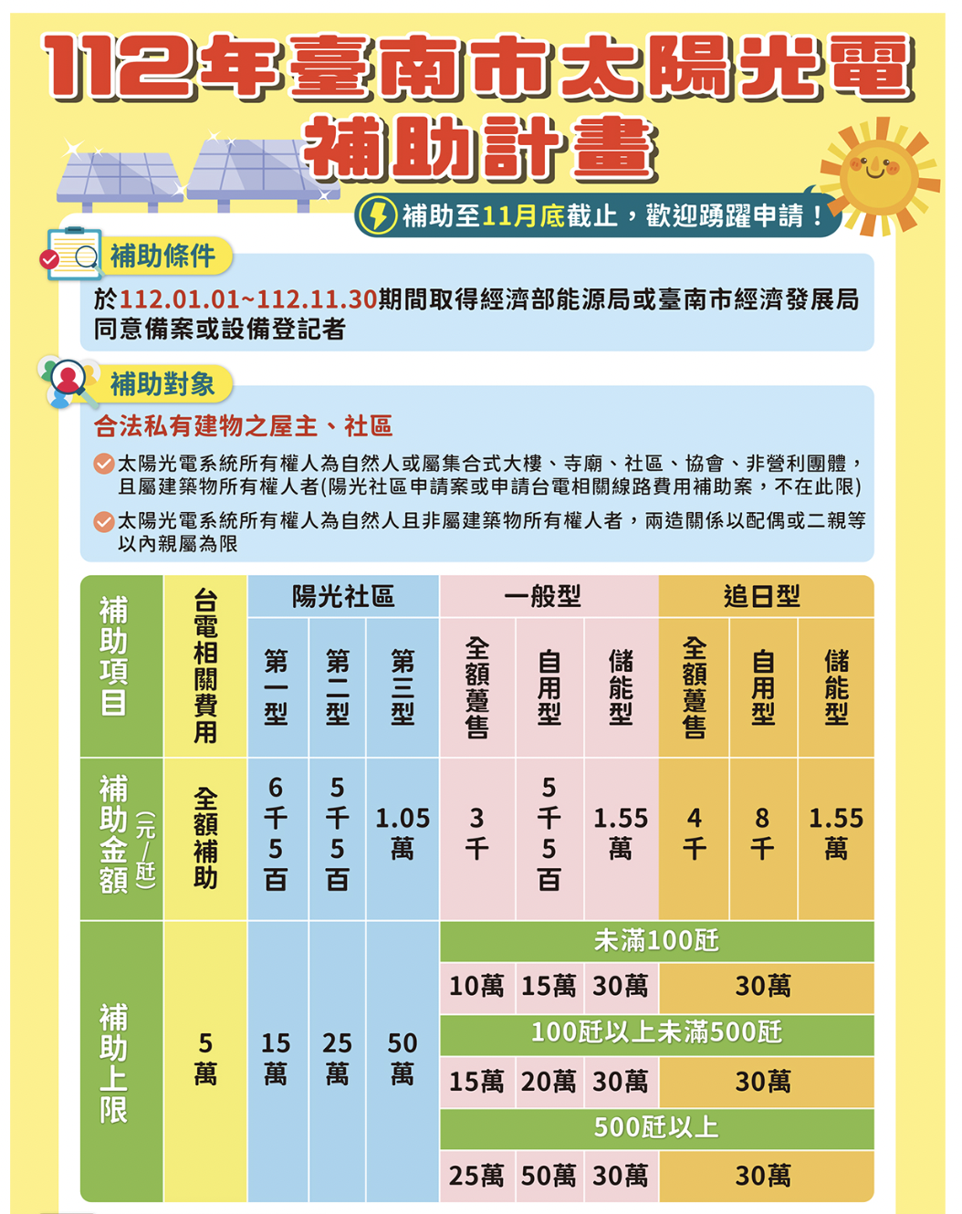

Slide 27
士林電機廠股份有限公司
台南分公司
06-2371246 #126
陽光照耀著一切，不論黑夜多長，
它總會再次昇華，照亮我們前行的路，
讓我們珍惜每一個陽光的瞬間，
因為它帶來了生活的美好，讓我們共同沐浴在陽光下。
Date： 2023 / 10 / 4

